Slide 1
WebEx PayPal
Une session informatique sur les meilleures pratiques vis-à-vis l’utilisation de PayPal
Notes:
Aujourd’hui nous allons discuter les meilleures pratiques pour l’utilisation de PayPal et la carte d’achat. Vous pouvez vous référer au bulletin en approvisionnement envoyé le 15 novembre 2016, comme guide pour vous informer sur le processus révisé par rapport aux transactions de PayPal. Ce bulletin peut-être retrouvé sur Iservice, à la section de la carte d`achat et apparaitra à la gauche de votre écran sous le nom ‘’Bulletins en approvisionnement’’.
http://iservice.prv/eng/finance/purchasing/docs/Bulletin_2016_7.pdf

Slide 2
AGENDA
Faits PayPal
Surveillance de PayPal
Responsabilités des détenteurs de carte
Responsabilités des gestionnaires
L’utilisation de PayPal comme dernier recours – un guide illustrant les étapes
Questions?
Bonnes et mauvaises justifications pour l`utilisation de PayPal
Notes:
L’agenda pour notre session d’information comprends :
De l’information générale par rapport à PayPal et les révisions du processus des cartes d’achat et l’utilisation de PayPal
Nous allons aussi discuter notre procédures de surveillance des transactions de carte d’achat, ainsi que les transactions de PayPal
Ensuite, nous allons parler des responsabilités des détenteurs de carte et des gestionnaires vis-à-vis les transactions de PayPal
Nous allons aussi vous donner un guide qui illustre les étapes à suivre afin d’obtenir les biens ou les services avec la carte d’achat
Et Finalement, pour vous aider à mieux comprendre, nous allons discuter des bonnes et mauvaises justifications concernant l`utilisation Paypal.
On vous demandes SVP d`attendre à la fin de la présentation pour toutes questions.

Slide 3
Faits PayPal
Modifications apporté par SPAC au Manuel du receveur général, « Programme du gouvernement du Canada Carte d’acquisition » en ce qui concerne les achats PayPal
Toutes les transactions PayPal requis de la documentation et de la justification
NEW
Documentation qui justifie les transactions PayPal inclus :
Description compréhensive de l’achat ainsi que la justification pour les besoins opérationnels
Description des mesures entreprises pour tenter de trouver un autre fournisseur qui lui acceptais la carte d`achat directement
Notes:
En ce référant au bulletin en approvisionnement du 15 novembre, 2016, la SPAC (PSPC) a apporté des modifications au Manuel du receveur général du Programme de la carte d’ acquisition du gouvernement du Canada en ce qui concerne les achats par internet et l’utilisation de PayPal.
EDSC permet actuellement aux détenteurs de carte d’utiliser PayPal autant qu’il y a des documents démontrant que le détenteur de carte a fait tous les efforts pour trouver un marchand qui accepte la carte d’acquisition du gouvernement avant d’utiliser un marchant qui exige le paiement par PayPal.
La documentation qui justifie les transactions PayPal inclus :
Une description de l`achat ainsi que la justification pour les besoins opérationnels.
Une description des mesures entreprises pour tenter de trouver un autre fournisseur qui lui acceptais la carte d`achat directement. Donc vous devez joindre tous les documents qui démontre que ça l’a été fait.

Slide 4
Faits PayPal continué
Les achats PayPal sont considérés des transactions à risque élevé pour les audits et de la vérifiât
EDSC permet aux détenteurs de carte d’utiliser PayPal et surveille 100% de ces transactions.
Le gouvernement du Canada n’a d’entente contractuelle avec cette entreprise
Les détenteurs de carte ne doivent pas enregistrer la carte d’achat auprès de PayPal ion des données
Notes:
EDSC permet aux détenteurs de carte d’utiliser PayPal mais surveille et questionne 100% de ces transactions.
Les achats effectués avec l’utilisation de PayPal sont considérés comme des transactions à risque élevé du point de vue des audits et de la vérification des données. Il est également extrêmement difficile de déterminer le commerçant auprès duquel le bien ou le service a été obtenu aux fins de rapprochement. Par ailleurs, le gouvernement du Canada n’a pas conclu d’entente contractuelle avec cette entreprise.
Les paiements effectués au moyen de PayPal pourraient cacher le commerçant ou le fournisseur réel et être versés à des opérations de contrefaçon ou à d’autres commerçant ou fournisseurs douteux.
Il est important de noter que les détenteurs de carte ne doivent pas enregistrer la carte d’achat auprès de PayPal, en d’ autres mots, ne créer pas de compte avec PayPal. Si vous avez un compte d`établi avec la carte d`achat du gouvernement, SVP supprimer le compte immédiatement.

Slide 5
Surveillance des transactions PayPal
Factures
Avec suffisamment d’information, le numéro d’entreprise et les renseignements fiscaux inclus
Documentation
Démontrant que le détenteur de carte a fait tous les efforts pour trouver un marchand qui accepte la carte d’acquisition directement
Justification
Le vendeur est unique et il est le seul qui peut fournir le produit ou le service requis
Les transactions de PayPal exigent :
Notes:
Tel que mentionné auparavant, EDSC surveille 100% des transactions PayPal.
Dans le cadre de la gestion continue du programme des cartes d’achat, les transactions sont examinées de façon régulière afin d’assurer qu’elles sont conformes à toutes les procédures gouvernementales.
La surveillance des transactions PayPal va maintenant exiger les factures, ainsi que les documents démontrant que le détenteur de carte a fait tous les efforts pour trouver un marchand qui accepte la carte d’acquisition du gouvernement avant d’utiliser un marchand qui exige le paiement par PayPal. (nous allons discuter des exemples de justifications vers la fin de la session.)

Slide 6
Responsabilités des détenteurs de carte
1
2
3
Communiquer avec l’entreprise pour les détails requis si la facture ne comporte pas suffisamment d’information
4
Ne doit pas enregistrer la carte d’achat auprès de PayPal
Veiller à ce que les documents a l’appui indiquent l’entreprise avec laquelle la transaction a été effectuée
Faire tous les efforts pour trouver un commerçant qui accepte la carte d’acquisition
Notes:
Voici vos responsabilités en tant que détenteur de carte d`achat:
Lorsqu’il est jugé nécessaire d’effectuer un achat auprès de PayPal, le détenteur de carte doit premièrement faire tous les efforts possibles pour trouver un commerçant ou un fournisseur qui accepte les cartes d’achat du gouvernement afin d’acquérir les biens ou les services auprès de celui-ci.
Le détenteur de carte doit veiller à ce que les documents à l’appui indiquent clairement le fournisseur avec laquelle la transaction a été effectuée.
Si la facture ne comporte pas suffisamment d’information, le détenteur de carte doit communiquer avec le fournisseur et demander tous les détails requis, y compris le numéro d’entreprise et les renseignements fiscaux.
Un petit rappel, le détenteur de carte d’achat du gouvernement ne doit pas enregistrer la carte d’achat auprès de PayPal.

Slide 7
Responsabilités des gestionnaires
1
2
3
4
Autoriser l’utilisation de PayPal
Attester que le commerçant est entièrement fiable
Attester que l’utilisation de PayPal était inévitable
Veiller à ce qu’un examen détaillé de l’achat soit effectué si un paiement a été effectué au moyen de PayPal sans le savoir
Notes:
Lorsqu’il est jugé nécessaire d’effectuer un achat auprès de PayPal, le gestionnaire peut autoriser l’utilisation de PayPal s’il peut attester sans aucun doute que le commerçant est entièrement fiable et l`utilisation de PayPal était inévitable.
Si un achat ou un paiement a été effectué au moyen de PayPal sans nécessairement le savoir, le gestionnaire doit veiller à ce qu’un examen détaillé de l’achat soit effectué, en indiquant le nom et le code du commerçant ou du fournisseur et en s’assurant que le ministère a reçu les biens et que la transaction a été effectué de manière efficiente.
Un exemple du scenario précédent c’est quand un détenteur de carte demande au fournisseur s’il accepte la carte d’acquisition avant de procéder avec l’achat et le fournisseur confirme qu’il l’accepte. Cependant, lorsque le détenteur de carte reçoit la facture du fournisseur, il est indiqué que le paiement a été effectué par PayPal. C’est pour ça qu’il est important de clarifier avec le fournisseur s’il accepte la carte d’acquisition directement, et non par PayPal.
**Veuillez noter que c’est la responsabilité du détenteur de carte de partager l`information concernant les procédures de la carte d`achat avec leur gestionnaire ou n`importe qui qui pourrait être affecté.

Slide 8
L’utilisation de PayPal comme dernier recours – un guide illustrant les étapes
Confirmer que le commerçant accepte la carte d’acquisition DIRECTEMENT avant de procéder avec l’achat
Faire tous les efforts pour trouver un commerçant qui accepte la carte d’achat s’il est juge nécessaire d’effectuer un achat auprès de PayPal
Les achats peuvent être effectués auprès de PayPal si le commerçant est fiable et que l’utilisation de PayPal était inévitable
Maintenir de la documentation qui justifie que le commerçant était unique et qu’il était le seul qui pouvait fournir le produit ou le service
Étape #1
Étape #2
Étape #3
Étape #4
Notes:
Voici des étapes recommandés pour l`utilisation de PayPal comme dernier recours:
La 1e Étape #1
est de confirmer avec le fournisseur qu’il accepte la carte d’acquisition DIRECTEMENT avant de procéder avec l’achat et non auprès de PayPal.
Étape #2
S’il est jugé nécessaire d’effectuer un achat auprès de PayPal, le détenteur de carte doit faire tous les efforts avant pour trouver un fournisseur qui accepte la carte d’achat directement.
Étape #3
S`il n`y a pas d`autres fournisseurs qualifiés et l’exigence est unique, les achats peuvent être effectués auprès de PayPal si le fournisseur est fiable et que l’utilisation de PayPal était inévitable.
Étape #4
Dernière étape, le détenteur de carte doit maintenir la documentation qui justifie que le fournisseur était unique et qu’il était le seul qui pouvait fournir les produits et/ou services qui devras être fourni lors de la surveillance des transactions.

Slide 9
Exemples de bonne et mauvaise justification
Bonne Justification:
Mauvaise Justification:
Formulaire DVACÉ
Fournisseur connu
Manque de communication
Soumission moins élevée
Expert dans la matière
Notes:
Voici quelques exemples de bonne et mauvaise justification
Un achat effectué avec l’utilisation de PayPal peut être justifiable s’il y a une différence de cout substantiel pour le même produit et/ou service avec un autre fournisseur, ainsi que si le fournisseur est unique et il est le seul qui peut fournir le produit ou le service requis.
1) Voici une bonne justification lorsque les autres fournisseurs ont des soumissions beaucoup plus élevé que votre fournisseurs initiales, dans ce cas-ci, le risque est acceptable. Exemple: Fournisseurs A charge 1,000$ et les fournisseurs B,C et D chargent tous 1,500 et plus. Dans ce cas-ci, fournisseur A est $500 moins que les autres fournisseurs pour les mêmes services ou produits donc vous pouvez bien expliquer ça comme justification et nous fournir les soumissions comme documentation/preuve pour supporter votre décision.
2) Un autre exemple serait pour les experts d`une matière particulière qui est inviter à discuter à un de vos évènements et qu`ils accepte seulement les paiements par PayPal, souvent, ces conférenciers sont unique et il n`y a pas d`autres fournisseurs dans la région qui offre les mêmes services. Assurez-vous de nous écrire en détails la justification pourquoi il est unique ainsi que la soumission.
Maintenant, parlons des transactions qui n`est pas acceptable comme justification :
1) Nous envoyer le formulaire DVACÉ signé par le sous-ministre. Ce formulaire s`applique aux procédures relatives aux dépenses des voyages, d`accueil, de conférences et d`évènement et NON pour le procédure des transactions PayPal. Vous devez nous fournir par courriel en détails les étapes que vous avez fait pour trouver un autre fournisseur qui acceptait la carte d`achat directement ainsi que toute documentation tel que les soumissions ou les communications par courriel des autres fournisseurs.
2) Une 2e mauvaise justification serait que vous avez reçu des services ou produits de ce fournisseurs auparavant et vous avez toujours reçu un bon services donc vous avez choisi ce fournisseurs mais il accepte seulement les paiements par PayPal. Malheureusement dans ce cas-ci, le procédure pour l`utilisation de PayPal a changé, donc on ne peut plus choisir un fournisseur qui nous ont offert des services/produits qui accepte le paiement seulement par PayPal quand d`autres fournisseurs qui offre les mêmes services accepte la carte d`achat directement. Dans cette situation, on doit choisir le fournisseur qui accepte la carte directement à moins d`une soumission beaucoup moins élevé tel que mentionné ci-haut.
3) Et en dernier, une réponse qui nous revient souvent pendant la surveillance des transactions Paypal est que les détenteurs de carte reçoivent les factures des clients après que les services sont rendues ou produits reçus et que celui-ci exige un paiement par Paypal et ceci n`est pas une bonne justification. *** Quand un détenteur de carte paie une facture pour un client, il doit être en ligne avec les processus qui gouvernent l’utilisation de la carte d’achat. Si un client demande au détenteur de carte de payer une facture qui contredit ces processus, le détenteur de carte est mis dans une situation difficile. Les détenteurs de carte doivent quand même suivre les règlements par rapport à l’utilisation de PayPal. Si un détenteur de carte paie des factures pour des clients, il doit s’assurer que les clients sont informés et qu’ils comprennent qu’il y a des limites associées avec l’utilisation de la carte d’achat départementale. Le détenteur de carte est essentiellement responsable de conformer avec les processus du département quand il utilise la carte d’achat.

Slide 10
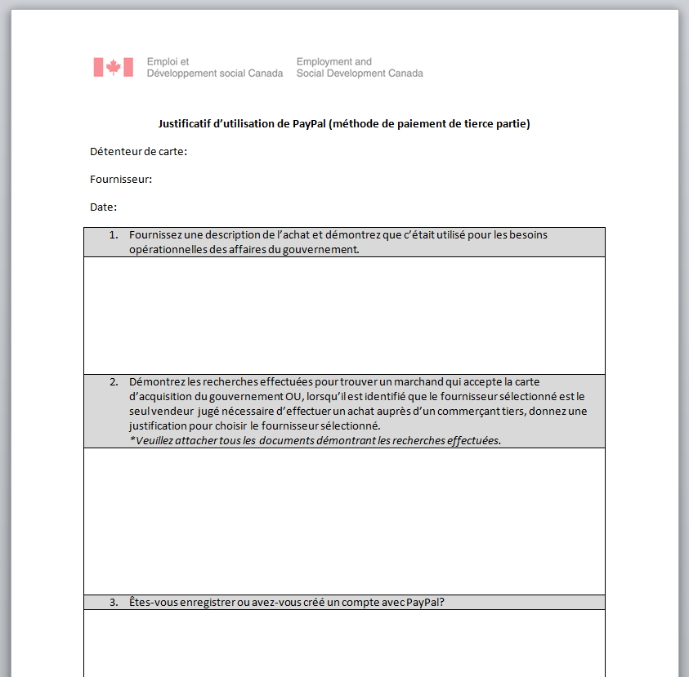
Justification pour l’utilisation de PayPal
Notes:
Nous allons vous partager dans les prochaines jours un formulaire qui sera un bon outils pour vous guider à nous aider avec la surveillance des transactions. Ce qui veut dire, vous pouvez remplir le formulaire au moment d`une transaction PayPal ou à la fin du mois et nous fournir ce formulaire comme la justification. Par contre, vous devez aussi nous parvenir les soumissions et la facture.
Pour conclure, en tout moment, si vous n’etes pas certain que votre justification est valable, ou que vous avez des question, vous pouvez nous écrire à la boite générique du portail d`achat et ca va nous faire un grand plaisir pour nous de vous guider.

Slide 11
Qui dois-je contacter pour…?
NC-PURCHASING_PORTAL-PORTAIL_D'ACHATS-GD
Questions sur l`approvisionnement, comment obtenir ou annulé une carte, changement de gestionnaire/centre de coûts, l`augmentation de limites, la réinitialisation de votre mot de passe ou mot mémorable pour le site VISM , etc...
Signaler un incident dans le portail maSGE
Création de pièces de carte ( ex . CRK1 , CRK2 )
Contactez les opérations comptables nationales via iService ou par téléphone au 1-855-684-7827 (option 3)
La soumission de votre relevé mensuel
Les transactions non-approuvées (ex. ZZCR, ZZCCVR, ZZCCAR) reliées à vos pièces de carte
La conciliation du relevé mensuel
* Veuillez noter: ne pas écrire à l`adresse NC-CARTEDACHAT-VISA-ACQUISITIONCARD-GD puisque cette adresse est strictement pour distribuer de l`information aux détenteurs de carte qui parvient des comptes payables.
Notes:
Ce n’est pas toujours facile de savoir ou se tourner pour avoir des informations concernant l’utilisation de la carte d`achat. Cette page serait une bonne référence à imprimer afin de la conserver comme aide-mémoire dans votre bureau.
En bref,
Si vous chercher de l’information concernant les procédures à suivre pour obtenir ou annuler une carte d’achat, pour changer vos informations reliées à votre carte tel que le changement de votre centre de cout ou gestionnaire, votre adresse courrier, pour le changement de vos limites, etc ou concernant les politiques à suivre, communiquer avec nous en écrivant au portail d’achat.
Si vous chercher de l’information concernant la création de pièces de cartes, signaler un incident dans le portail maSGE (SAP).
Si vous cherchez de l’information concernant votre réconciliation mensuelle, communiquer avec les opérations comptables nationales.
De plus, le courriel que vous recevez à chaque mois pour la réconciliation de votre carte qui parvient de NC-CARTEDACHAT-VISA-ACQUISITIONCARD-GD , ne jamais écrire à cette adresse courriel puisque cette adresse est strictement pour distribute de l `information aux détenteurs de carte.

Slide 12
Questions?
Notes:
Avant de vous inviter à poser des questions concernant PayPal, nous voudrions vous informer que nous allons donner un autre session WebEx concernant l’information générale et foire aux questions sur le programme de la carte d`achat qui aura lieu cet autumne. Nous aimerions entendre vos commentaires sur les sujets que vous aimeriez que l`on discute pendant cette présentation. Vous pouvez nous envoyé vos recommendations à notre adresse courriel portail d`achat.
On vous invites maintenant de poser vos questions en ce qui concerne PayPal.
**
Merci pour votre participation!

